Slide 1
Markdown知識研討暨聯絡窗口處理
Peak
May 11, 2024

Slide 2
目录
Markdown基本概念
VS Markdown
Gitlab Markdown學習
系統維護文檔標準討論
系統聯絡窗口接口介紹

Slide 3
1、Markdown基本概念
Markdown是什麼，為甚麼要使用Markdown？
Markdown是一種輕量級標記語言，排版語法簡潔，讓人們更多地關注內容本身而非排版。它使用易讀易寫的純文字格式編寫文檔，可與HTML混編，可匯出 HTML、PDF 以及本身的 .md 格式的檔。因簡潔、高效、易讀、易寫，Markdown被大量使用，如Github、Wikipedia、簡書等。
經理指示：
系統的相關文檔可以直接放到 gitlab 中，在 project 下建一個目錄 docs 或 documents。
系統的文檔，優先考慮用 Markdown 格式編寫，放到 git 文檔目錄，這樣比用 Word， PDF, EXCEL 之類的要節省空間。這也是目前Github各開源站點的一般做法。
對於比較簡單的系統，應該充分利用git 根目錄下的 README.md 文件，將系統相關的重要信息在 README中描述清楚即可。

Slide 4
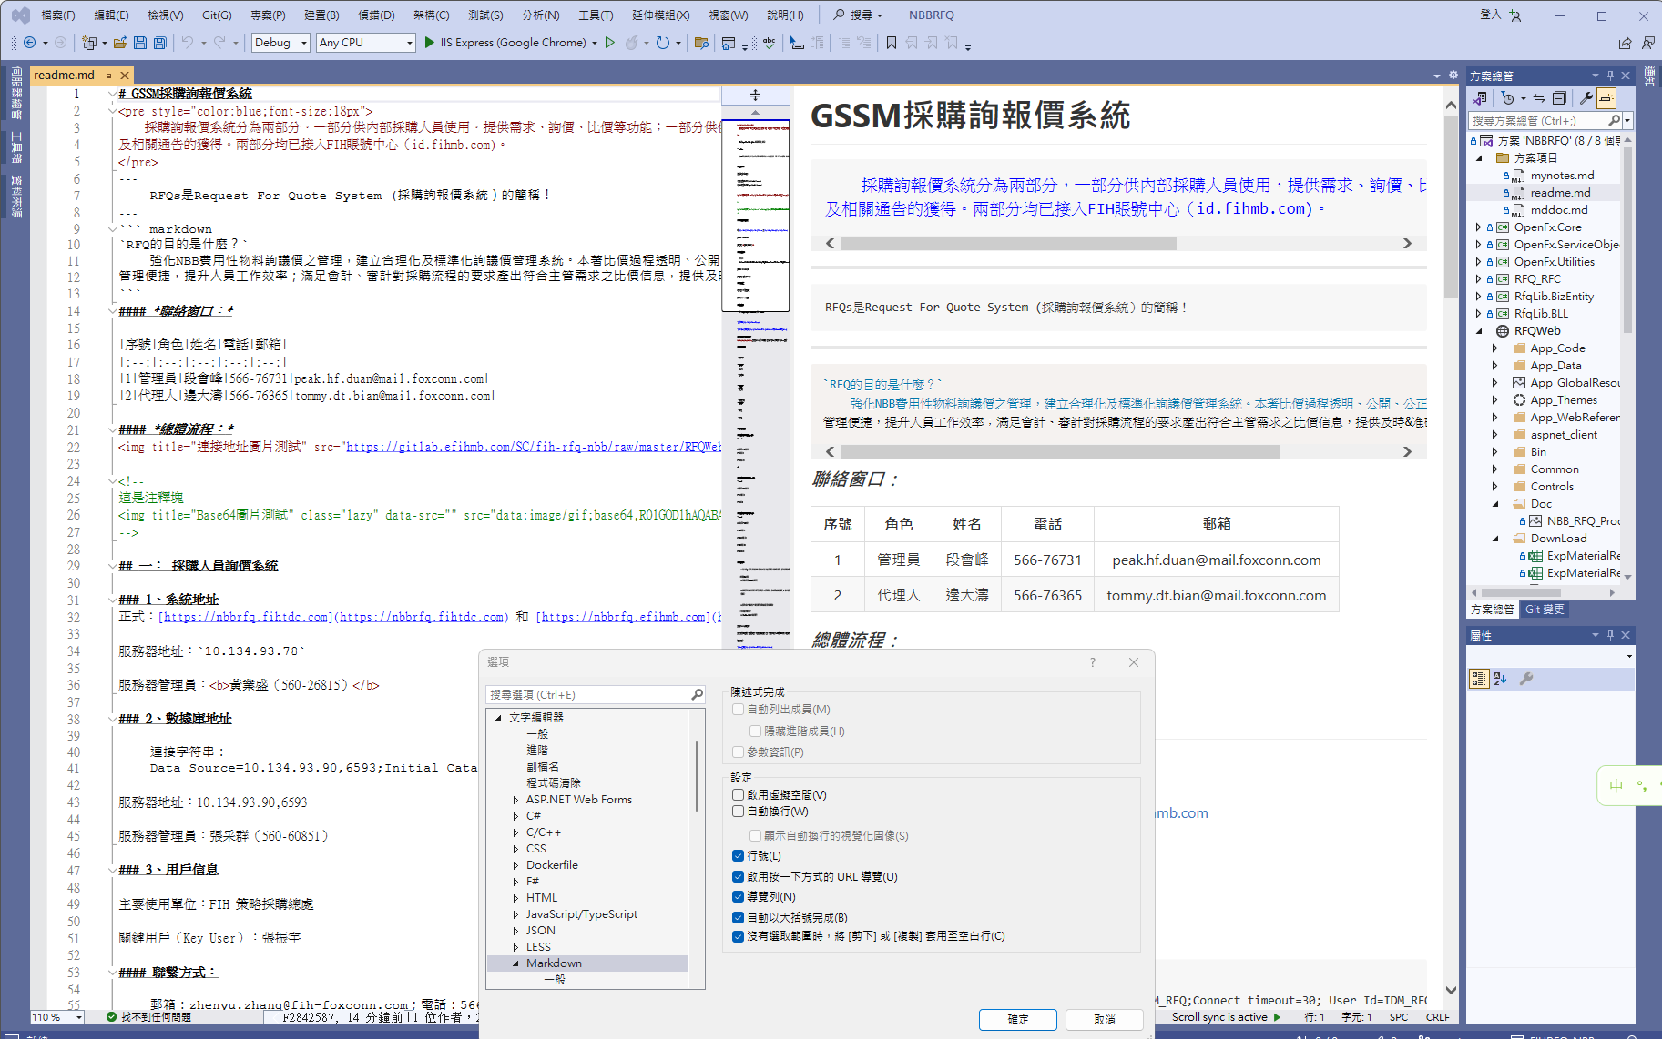
2、VS Markdown
Markdown Editor是VS平台的一個插件用於編輯 (.md)文檔
下載地址：\\10.84.111.201\Public\01_開發軟件\02_相關插件\Markdown_Editor__64-bit__v1.13.263.vsix

Slide 5
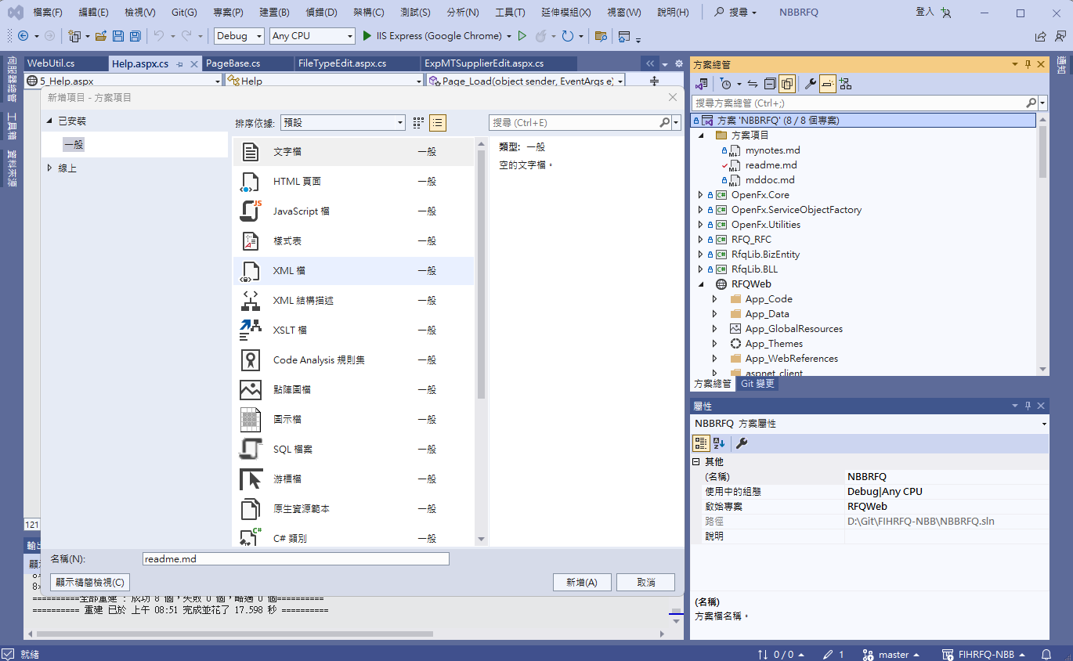
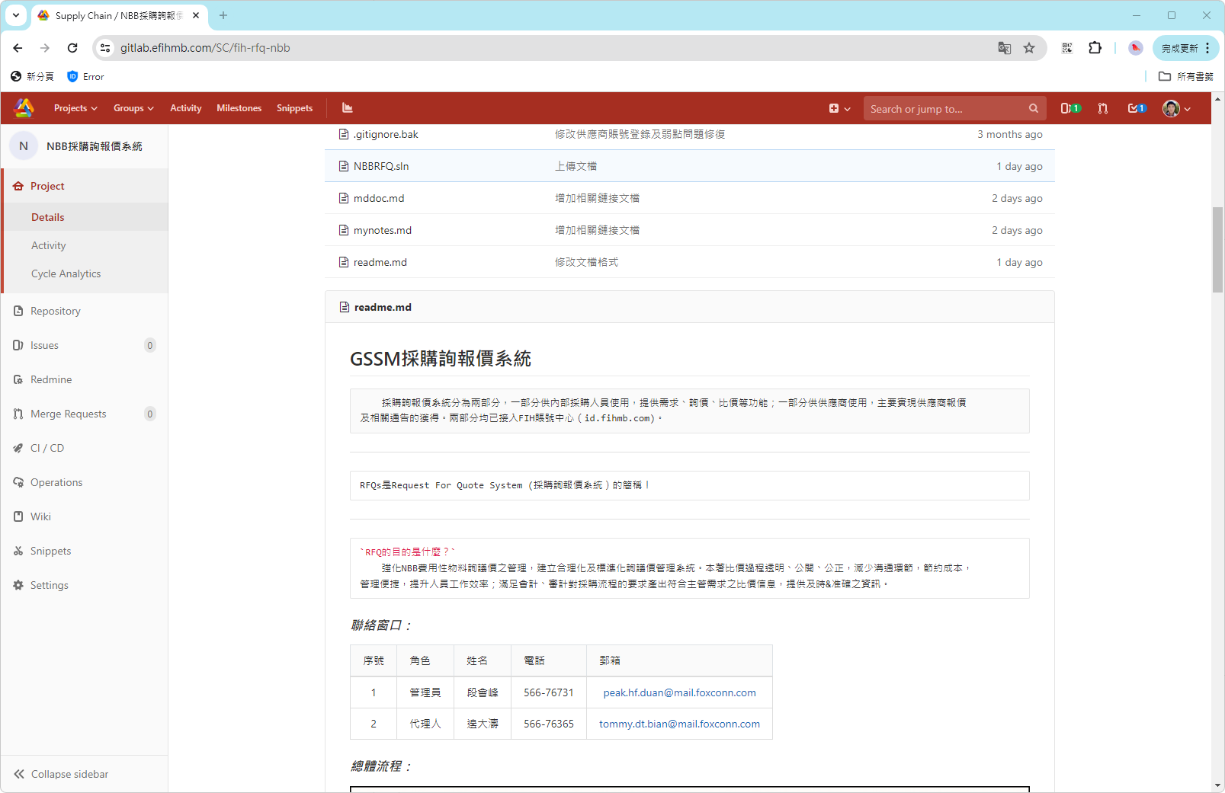
2、VS Markdown
對於Web Form程序，在解決方案中新增readme.md項目（增加方案項目文件夾），簽入後gitlab首頁會自動顯示該文件內容。

Slide 6
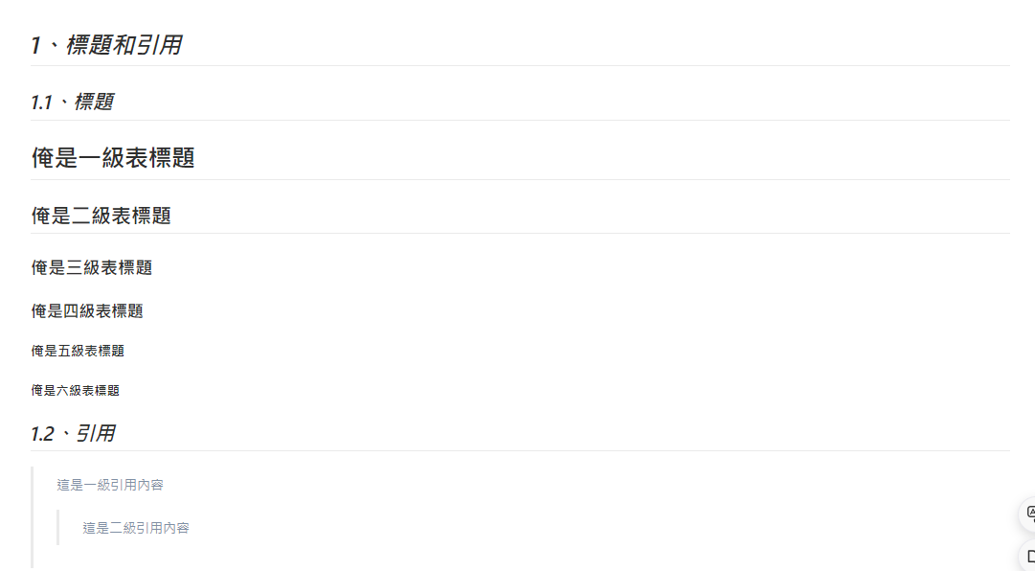
3、Gitlab Markdown
3.1、標題和引用
代碼 | 效果
# *1、標題和引用* ## *1.1、標題* # 俺是一級表標題 ## 俺是二級表標題 ### 俺是三級表標題 #### 俺是四級表標題 ##### 俺是五級表標題 ###### 俺是六級表標題 ## *1.2、引用* > 這是一級引用內容 >> 這是二級引用內容

Slide 7
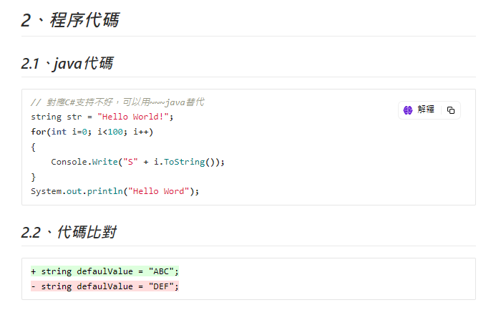
3、Gitlab Markdown
3.2、程序代碼
代碼 | 效果
# *2、程序代碼* ## *2.1、java代碼* ~~~java // 對應C#支持不好，可以用~~~java替代 string str = "Hello World!"; for(int i=0; i<100; i++) { Console.Write("S" + i.ToString()); } System.out.println("Hello Word"); ~~~ ## *2.2、代碼比對* ```diff + string defaulValue = "ABC"; - string defaulValue = "DEF"; ```

Slide 8
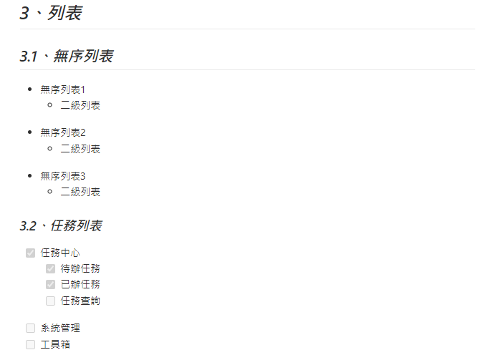
3、Gitlab Markdown
3.3、列表
代碼 | 效果
# *3、列表* ## *3.1、無序列表* * 無序列表1 * 二級列表 + 無序列表2 + 二級列表 - 無序列表3 - 二級列表 ### *3.2、任務列表* + [X] 任務中心 + [X] 待辦任務 + [X] 已辦任務 + [ ] 任務查詢 + [ ] 系統管理 + [ ] 工具箱

Slide 9
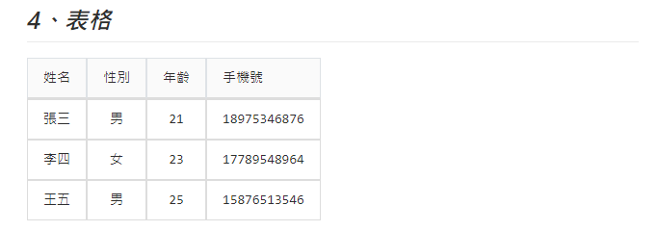
3、Gitlab Markdown
3.4、表格
代碼 | 效果
# *4、表格* |姓名|性別|年齡|手機號| |:---|:--:|:--:|---:| |張三|男|21|18975346876| |李四|女|23|17789548964| |王五|男|25|15876513546|

Slide 10
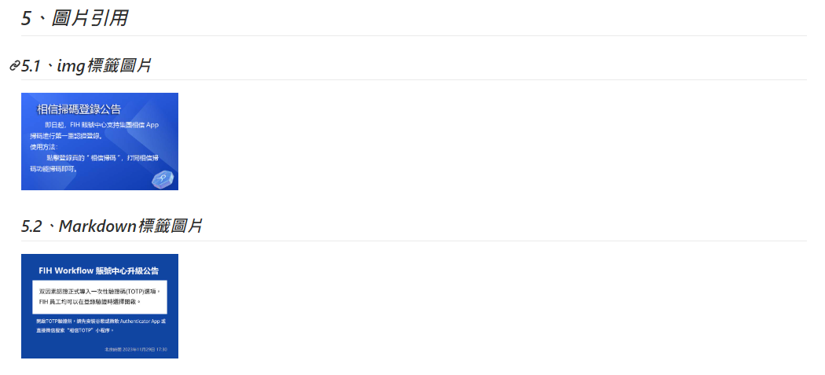
3、Gitlab Markdown
3.5、列表
代碼 | 效果
# *5、圖片引用* ## *5.1、img標籤圖片* <img title="連接地址圖片測試" src="https://idadmin.fihmb.com/images/slides/iCivetTW-20240202162800.jpg"/> ## *5.2、Markdown標籤圖片* ![公告圖片](https://idadmin.fihmb.com/images/slides/TOTP%2020231130-TW(1)-20231129173118.jpg)

Slide 11
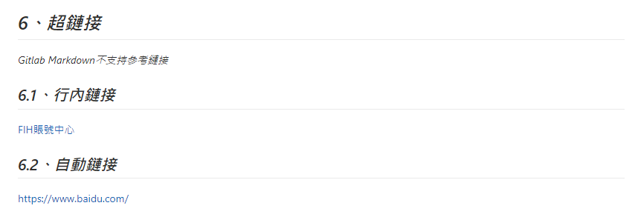
3、Gitlab Markdown
3.6、超鏈接
代碼 | 效果
# *6、超鏈接* *Gitlab Markdown不支持參考鏈接* ## *6.1、行內鏈接* [FIH賬號中心](https://id.fihmb.com/) ## *6.2、自動鏈接* https://www.baidu.com/

Slide 12
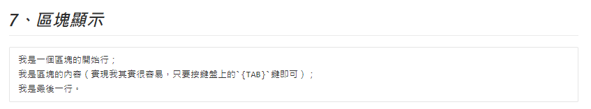
3、Gitlab Markdown
3.7、區塊顯示
代碼 | 效果
# *7、區塊顯示* 我是一個區塊的開始行； 我是區塊的內容（實現我其實很容易，只要按鍵盤上的`{TAB}`鍵即可）； 我是最後一行。

Slide 13
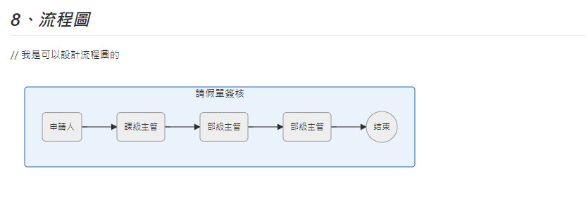
3、Gitlab Markdown
3.8、流程圖
代碼 | 效果
# *8、流程圖* // 我是可以設計流程圖的 ```mermaid graph LR subgraph 請假單簽核 A(申請人)-->B(課級主管) B-->C(部級主管) C-->D(部級主管) D-->E((结束)) end ```

Slide 14
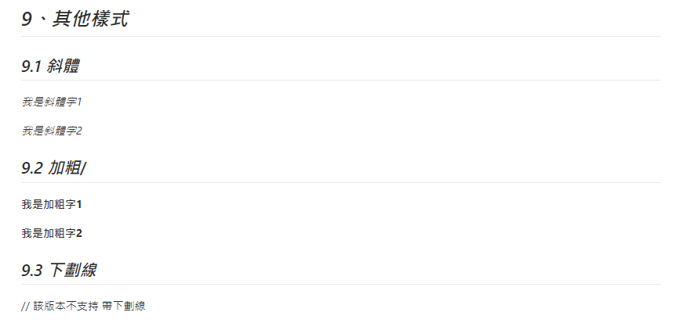
3、Gitlab Markdown
3.9、其他樣式
代碼 | 效果
# *9、其他樣式* ## *9.1 斜體* *我是斜體字1* _我是斜體字2_ ## *9.2 加粗*/ **我是加粗字1** __我是加粗字2__ ## *9.3 下劃線* // 該版本不支持 <u>帶下劃線</u>

Slide 15
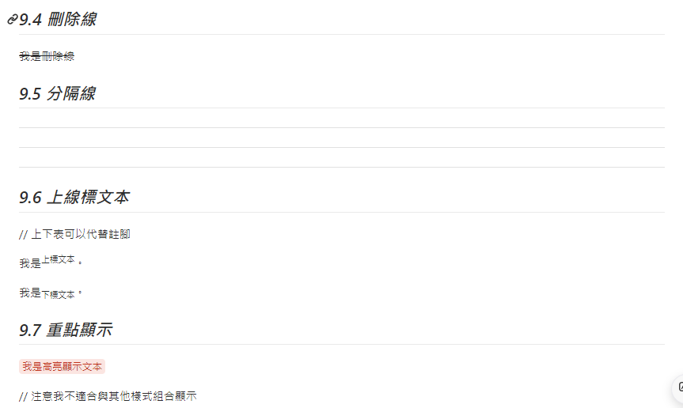
3、Gitlab Markdown
3.9、其他樣式（續1）
代碼 | 效果
## *9.4 刪除線* ~~我是刪除線~~ ## *9.5 分隔線* *** --- ___ ## *9.6 上線標文本* // 上下表可以代替註腳 我是<sup>上標文本</sup>。 我是<sub>下標文本</sub>。 ## *9.7 重點顯示* `我是高亮顯示文本` // 注意我不適合與其他樣式組合顯示

Slide 16
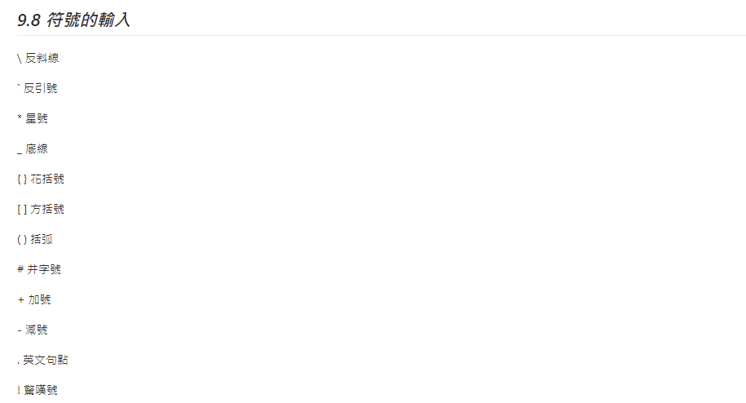
3、Gitlab Markdown
3.9、其他樣式（續2）
代碼 | 效果
## *9.8 符號的輸入* \\ 反斜線 \` 反引號 \* 星號 \_ 底線 \{ \} 花括號 \[ \] 方括號 \( \) 括弧 \# 井字號 \+ 加號 \- 減號 \. 英文句點 \! 驚嘆號

Slide 17
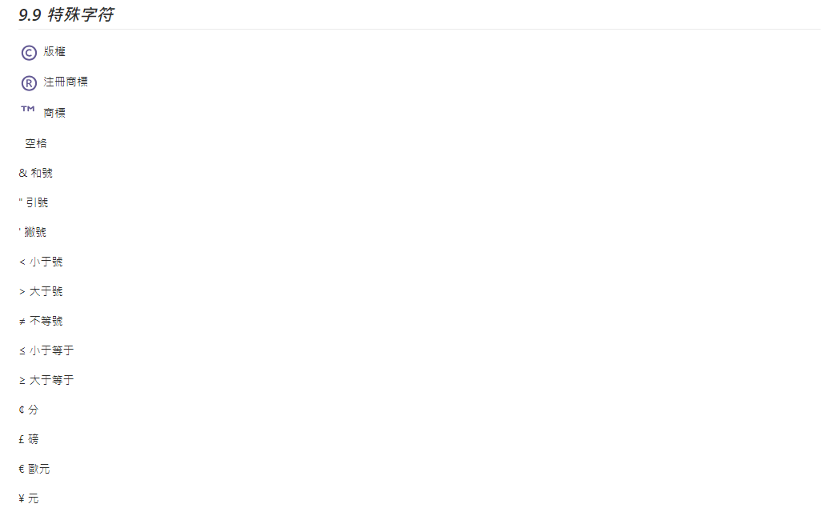
3、Gitlab Markdown
3.9、其他樣式（續3）
代碼 | 效果
## *9.9 特殊字符* &copy; 版權 &reg; 注冊商標 &trade; 商標 &nbsp; 空格 &amp; 和號 &quot; 引號 &apos; 撇號 &lt; 小于號 &gt; 大于號 &ne; 不等號 &le; 小于等于 &ge; 大于等于 &cent; 分 &pound; 磅 &euro; 歐元 &yen; 元 &sect; 節 &times; 乘號 &divide; 除號 &plusmn; 正負號

Slide 18
3、Gitlab Markdown
Gitlab Markdown參考文檔。
https://spec.commonmark.org/0.31.2/
https://docs.gitlab.com/ee/user/markdown.html
https://gitlab.com/GammaRayStudio/DevDoc/-/blob/master/Markdown/002.markdown-tutor.md

Slide 19
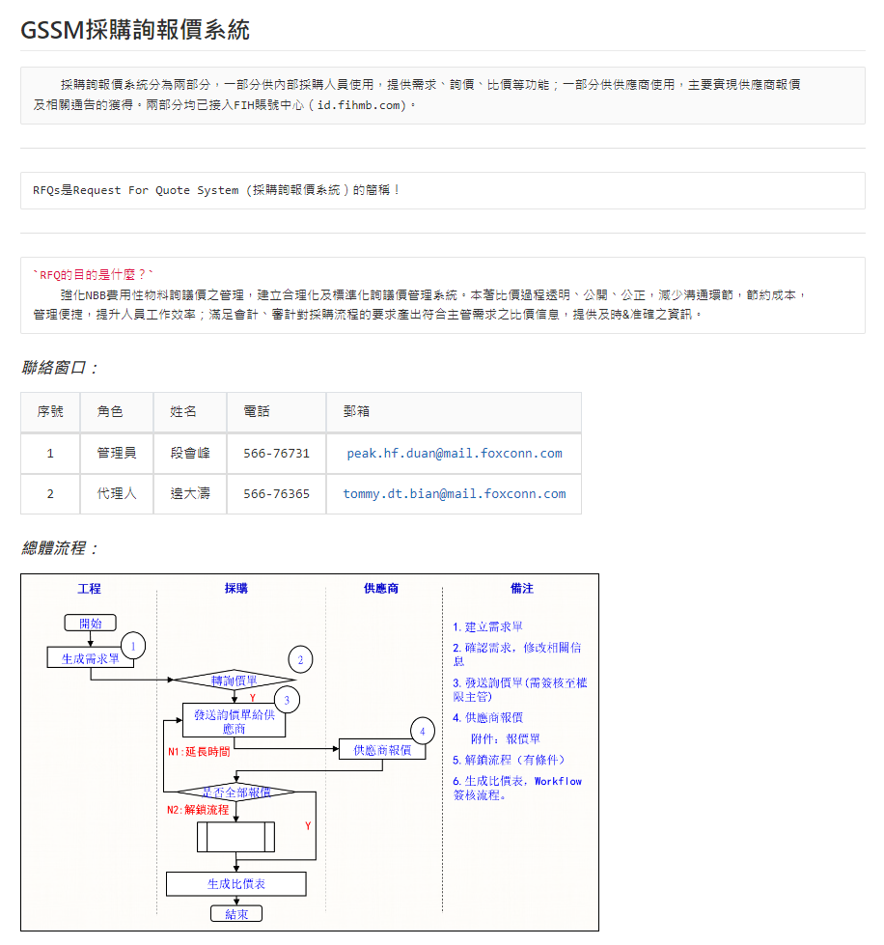
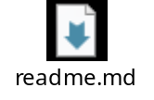
4、系統維護文檔標準
系統名稱
系統介紹
聯絡窗口
系統流程
子系統名稱（如有）
系統地址
數據庫地址
用戶信息
相關文檔及維護筆記
系統架構/功能/[流程圖]
常見問題
系統對接
技術及相關文檔
其他事項
.md參考原文件

Slide 20
5、系統聯絡窗口接口介紹
為統一系統聯絡窗口等相關功能，交接時只要修改一個地方即可。
  賬號中心開發接口，實現系統管理員信息的抓取
  Workflow開發接口，同步更新Workflow資料
  各系統透過賬號中心接口，取得聯繫人，並展示在各系統中
  各管理員可以在賬號中心維護郵箱及分機
  系統交接後，請及時更新賬號中心數據
  注意：要求Workflow管理員必須維護郵箱、分機等信息；分機需要增加廠區代表號（如566-76731）。（邊大濤跟進）

Slide 21
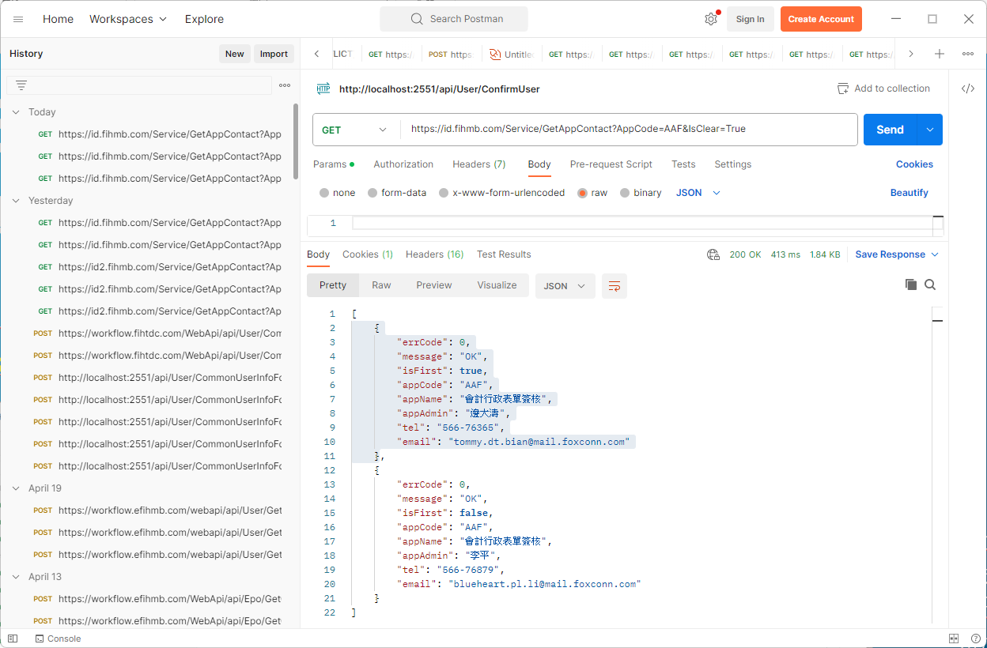
5、系統聯絡窗口接口介紹
接口介紹
GET https://id.fihmb.com/Service/GetAppContact?AppCode=AAF
AppCode：系統代碼
返回值說明：
{
"errCode": 0, //錯誤代碼，0正常，其他異常
"message": "OK", //錯誤消息
"isFirst": true, //是否是第一聯繫人
"appCode": "AAF", //系統代碼
"appName": "會計行政表單簽核", //系統名稱
"appAdmin": "邊大濤", //管理員姓名
"tel": "566-76365", //管理員分機
"email": "tommy.dt.bian@mail.foxconn.com" //郵箱
}

Slide 22
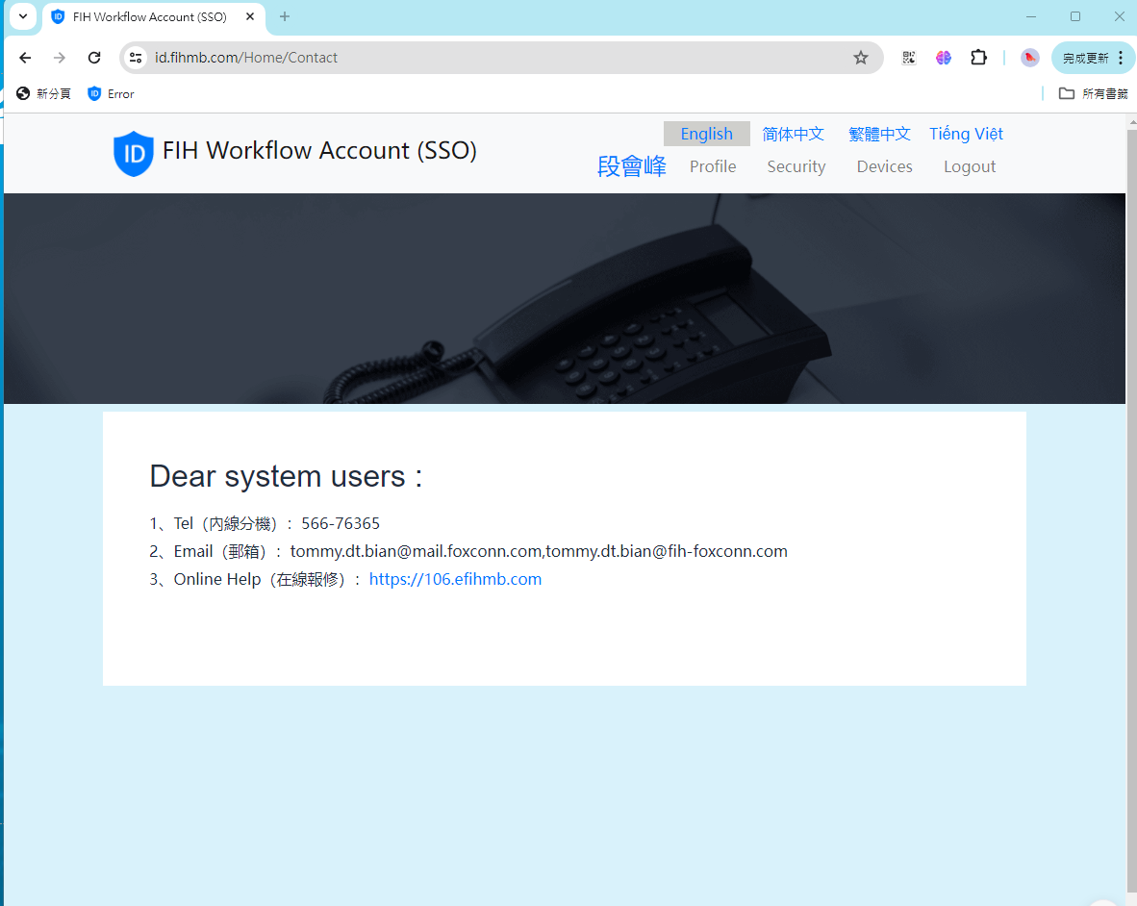
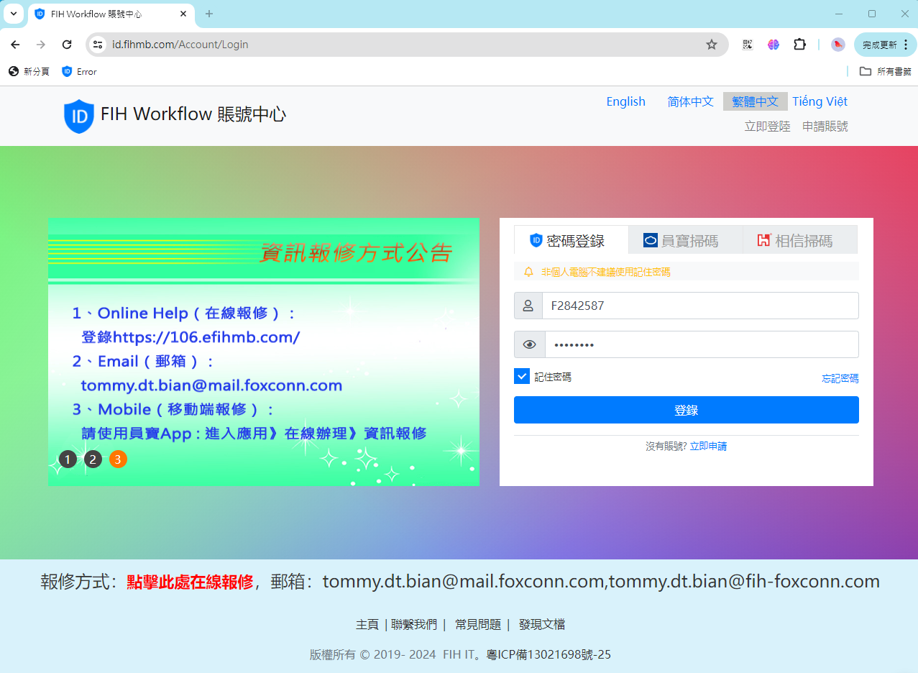
5、系統聯絡窗口接口介紹
各系統調用接口顯示聯絡窗口

